Slide 1
Wiederholung: Klassenkarte
Nenne die Bestandteile einer Klassenkarte.
3 Bereiche
Klassenname
Beispielname
attribut1;
attribut2;
Eigenschaften
methode1();
methode2();
Fähigkeiten

Slide 2
Wiederholung: Klassenkarte
Eine Klasse ist wie ein Bauplan, aus dem man etwas
generieren kann.
Nennt ein Beispiel für eine Klasse.
Zeichne eine Klassenkarte.
Beispielname
attribut1;
attribut2;
methode1();
methode2();

Slide 3
Wiederholung: Objektkarte
Nenne die Bestandteile einer Objektkarte.
2 Bereiche
Objektname
Beispielname
attribut1;
attribut2;
(Wert-)Zuweisungen

Slide 4
Wiederholung: Objektkarte
Zeichne eine beispielhafte Objektkarte
Beispielname
attribut1;
attribut2;

Slide 5
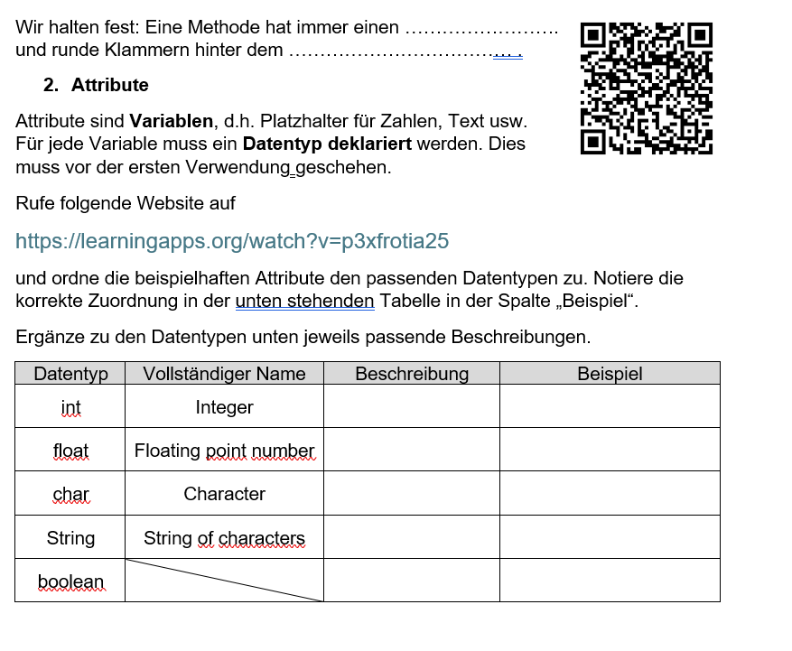
Attribute

Slide 6
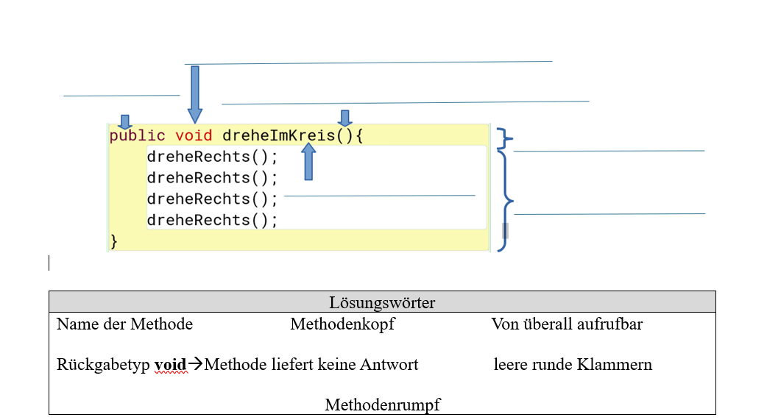
Methodensignatur

Slide 7
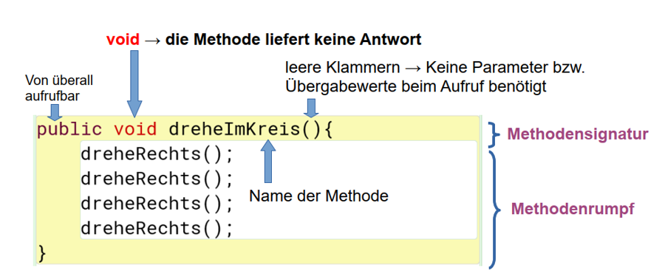
Methodensignatur

Slide 8
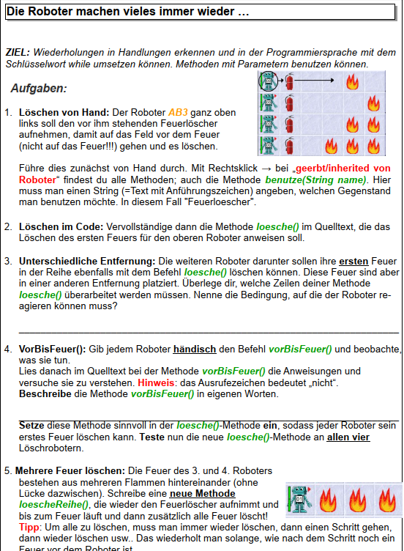

Slide 9
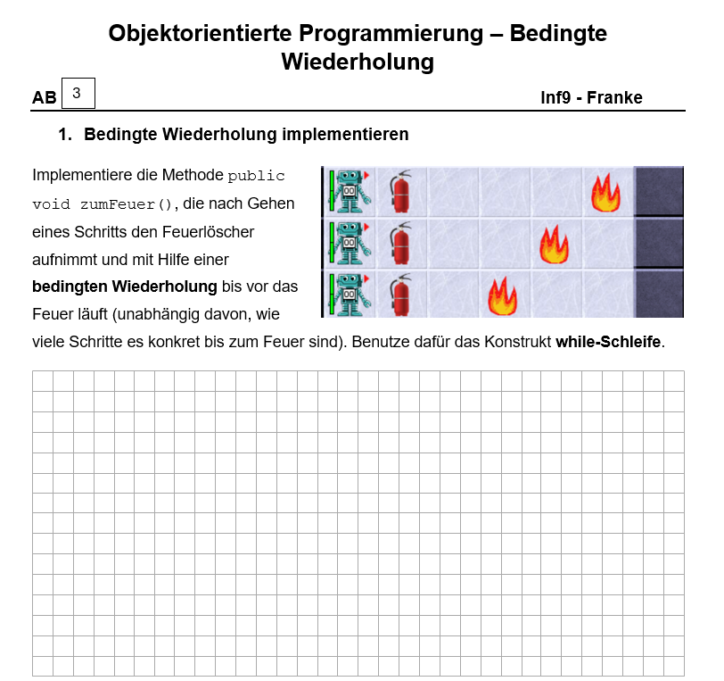
AB3

Slide 10
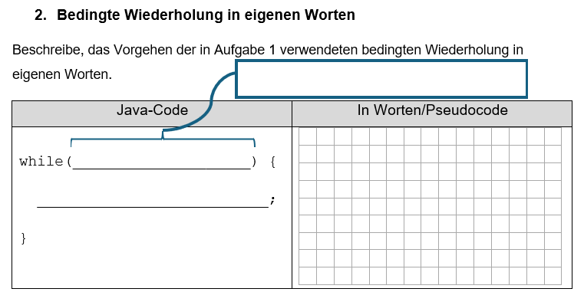
AB3

Slide 11
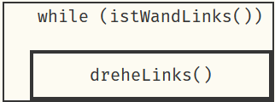
Struktogramme
Ein Struktogramm ist eine grafische Darstellung, die zeigt, wie ein Programm oder ein Algorithmus aufgebaut ist. Es wird oft verwendet, um zu verdeutlichen, wie ein Programm Schritt für Schritt funktioniert. Darin können einfache Anweisungen, Wiederholungen und Entscheidungen modelliert werden.

